Slide 1
Загадки о животных
Выполнила : ученица 3 Ж класса Волокитина Таня

Slide 2
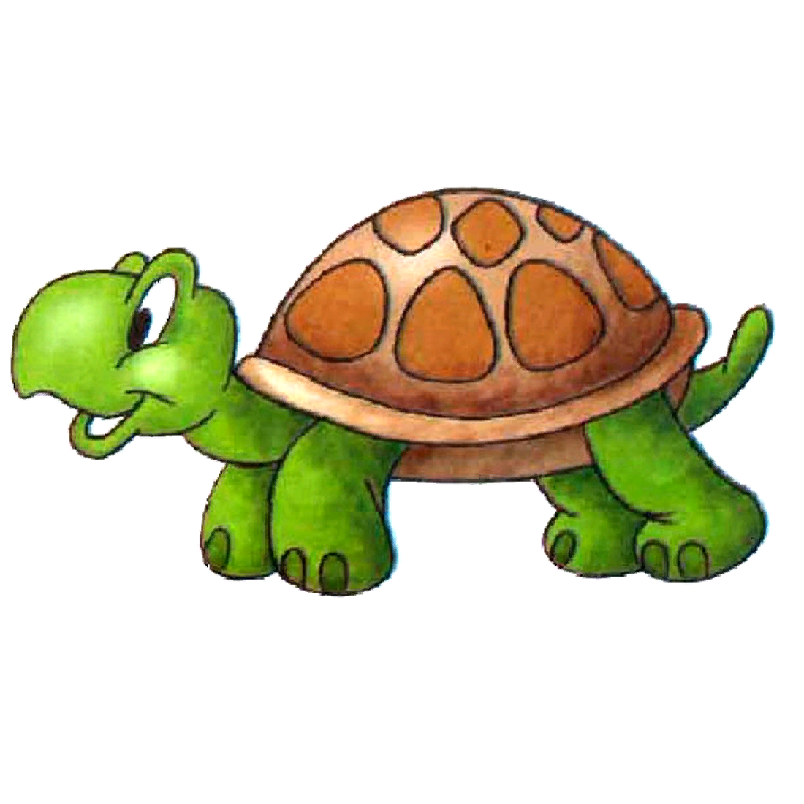
Быстрее всех от страха несётся…
Черепаха
Белка
Заяц
Лиса

Slide 3
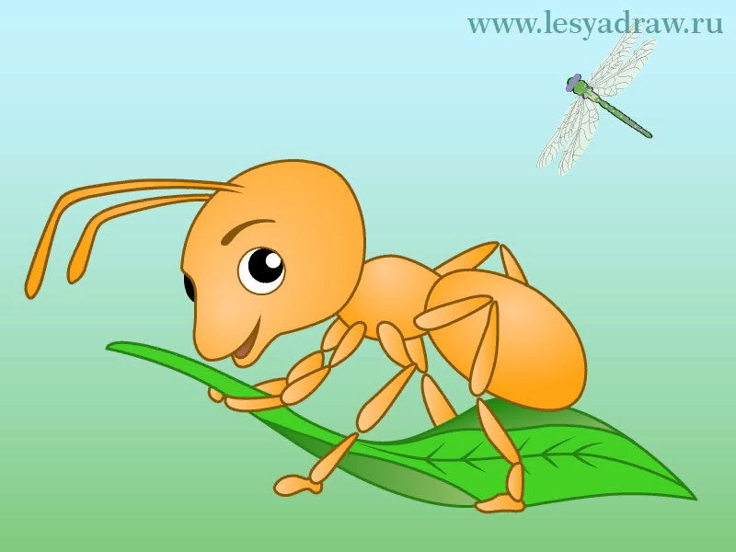
В тёплой лужице своей громко квакал…
Муравей
Лягушка
Утка
Цапля

Slide 4
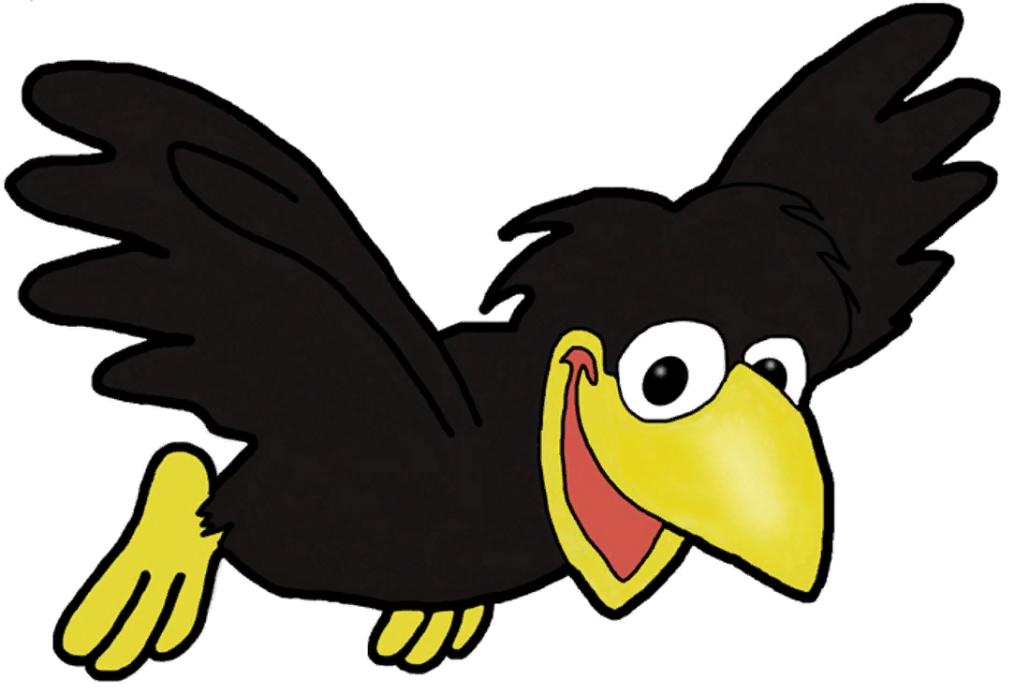
С пальмы вниз . На пальму снова снова прыгает…
Корова
Ворона
Кузнечик
Обезьяна

Slide 5
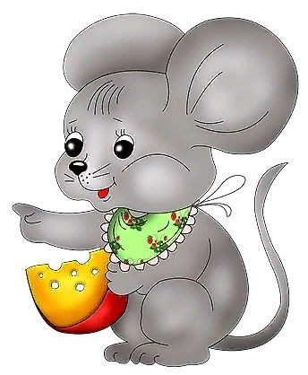
Простой вопрос для малышей: кого боится кот
Мышей
Собак
Людей
Зверей

Slide 6

Неправильно

Slide 7

Правильно

